Slide 1


Бюджетное учреждение Республики Калмыкия
«ЦЕНТР ОЦЕНКИ И КАЧЕСТВА ОБРАЗОВАНИЯ»
РЕГИОНАЛЬНОЕ ТРЕНИРОВОЧНОЕ МЕРОПРИЯТИЕ 27.02.2025 г.
В ФОРМЕ ЕГЭ ПО АНГЛИЙСКОМУ ЯЗЫКУ, ИНФОРМАТИКЕ и ИКТ (КЕГЭ)
ВСЕРОССИЙСКОЕ ТРЕНИРОВОЧНОЕ МЕРОПРИЯТИЕ 05.03.2025 г.
В ФОРМЕ ЕГЭ ПО БИОЛОГИИ, ИНФОРМАТИКЕ и ИКТ (КЕГЭ), АНГЛИЙСКИЙ ЯЗЫК (письменная часть и раздел «Говорение»)
Элиста, 2025

Slide 2
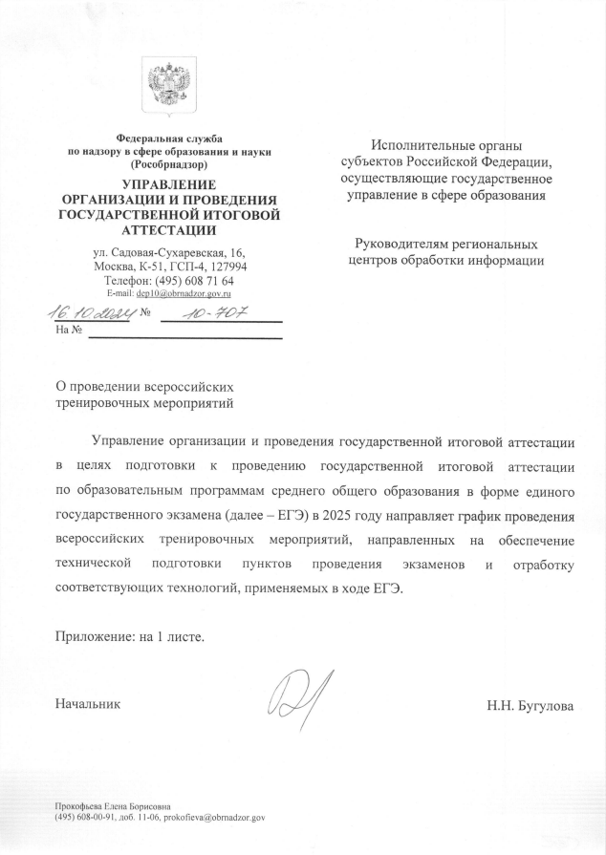
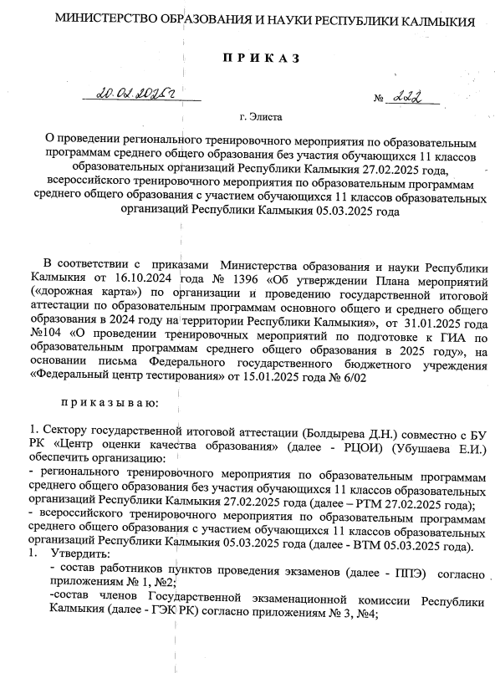
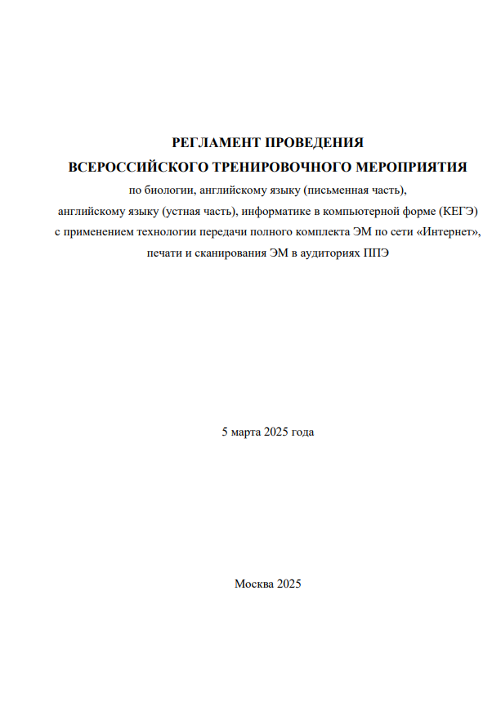
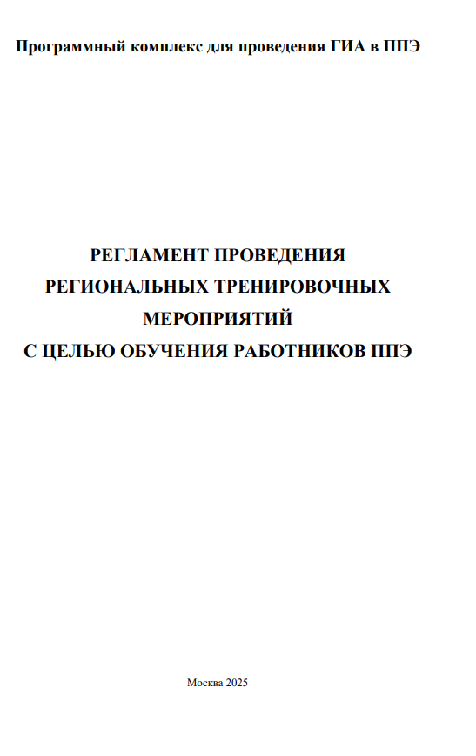

Нормативные документы о проведении РТМ и ВТМ в 2024-2025 учебном году
Регламент проведения всероссийского тренировочного мероприятия 05 марта 2025 года
(доступен на сайте ФГБУ «ФЦТ» в разделе тренировки и апробации,
а так же на сайте coko08.ru)
Регламент проведения региональных тренировочных мероприятий с целью обучения работников ППЭ
(доступен на сайте ФГБУ «ФЦТ» в разделе тренировки и апробации,
а так же на сайте coko08.ru)
Письмо Рособрнадзора № 10_707 от 16.10.2024 г.
«О проведении всероссийских тренировочных мероприятий в 2025 году»
Приказ МОиН РК № 222 от 20.02.2025 г.
«О проведении регионального тренировочного мероприятия по образовательным программам СОО без участия обучающихся 11 классов ОО РК 27.02.2025 года»

Slide 3
Цель проведения тренировочного мероприятия - апробация Программного комплекса для проведения ГИА в ППЭ и отработка организационных и технологических процедур, осуществляемых при проведении ЕГЭ с применением технологий доставки ЭМ по сети «Интернет» и сканирования в аудиториях

Slide 4
Проведение РТМ и ВТМ предназначено:
для обучения работников ППЭ технологиям проведения экзаменов в ППЭ с использованием специального ПО;
определения технической готовности аудиторий и штаба ППЭ для применения в них технологий проведения экзаменов;
определения работоспособности криптосредств (токенов членов ГЭК), предназначенных для проведения экзамена.

Slide 5

РЕГИОНАЛЬНОЕ ТРЕНИРОВОЧНОЕ МЕРОПРИЯТИЕ
27.02.2025 г.
АНГЛИЙСКИЙ ЯЗЫК: ППЭ 14, 99 аудиторий
Код | Наименование ППЭ | Предмет | Количество аудиторий
055 | МБОУ «КЭГ имени Зая-Пандиты» | Английский язык | 11
037 | МБОУ «СОШ №18 им.Б.Б. Городовикова» | Английский язык | 16
001 | МКОУ "БЦСОШ №1" | Английский язык | 4
003 | МКОУ "Цаганаманская СОШ №2" | Английский язык | 6
018 | МКОУ "Комсомольская гимназия им. Б.Басангова" | Английский язык | 6
022 | МКОУ "Садовская СОШ № 2 имени Д.А. Маковкина" | Английский язык | 6
023 | МОБУ "Троицкая СОШ" | Английский язык | 7
028 | МКОУ"ЯСОШ им. В.А. Панченко" | Английский язык | 6
029 | МКОУ "Кетченеровская многопрофильная гимназия им. Х. Косиева" | Английский язык | 6
031 | МБОУ "Ики-Бурульская СОШ им.А.Пюрбеева" | Английский язык | 5
035 | МКОУ "Лаганская СОШ №4 им. Джамбинова З.Э." | Английский язык | 6
041 | МКОУ "ГМГ им.Б.Б.Городовикова" | Английский язык | 8
071 | МКОУ " Тундутовская СОШ имени Т.И.Черткова" | Английский язык | 6
079 | МКОУ "Яшкульская СОШ им. гвардии майора С.В.Санчирова" | Английский язык | 6

Slide 6
РЕГИОНАЛЬНОЕ ТРЕНИРОВОЧНОЕ МЕРОПРИЯТИЕ
27.02.2025 г.
ИКТ (КЕГЭ) – 3 ППЭ, 34 аудиторий
Код | Наименование ППЭ | Предмет | Количество аудиторий | Количество АРМ
008 | МБОУ «РНГ им. преподобного С.Радонежского» | Информатика и ИКТ (КЕГЭ) | 11 | 44
010 | МБОУ «СОШ № 21» | Информатика и ИКТ (КЕГЭ) | 11 | 44
036 | МБОУ «СОШ №4» | Информатика и ИКТ (КЕГЭ) | 12 | 48

Slide 7
Общее количество работников ППЭ:538
Члены ГЭК 56
Руководитель ППЭ 17
Технические специалисты 52
Организаторы в аудитории 300
Организаторы вне аудитории 113

Slide 8
Порядок подготовки и проведения РТМ полностью соответствует порядку подготовки и проведения штатных экзаменов за исключением отдельных особенностей, которые приведены ниже:
в системе мониторинга готовности ППЭ (тренировочная версия) учитываются факты скачивания ключа, передачи статусов, актов технической готовности и журналов работы станций, авторизации на тренировочную дату без индикации нарушения регламентных сроков;
для авторизации членов ГЭК, передачи статусов, актов и журналов, ЭМ, а также для получения основных и резервных ключей доступа к ЭМ используется ЛК ППЭ (тренировочная версия);
в ПО «Станция печати» для тренировки следует выбирать предмет, соответствующий ЭМ, и запланированную дату РТМ.

Slide 9

ВСЕРОССИЙСКОЕ ТРЕНИРОВОЧНОЕ МЕРОПРИЯТИЕ
05.03.2025 г.
БИОЛОГИЯ- 13 ППЭ, АНГЛИЙСКИЙ ЯЗЫК (письменная часть, раздел «Говорение»)- 13 ППЭ,
ИКТ (КЕГЭ) – 2 ППЭ, Английский язык (устно) – 2 ППЭ. Количество аудиторий проведения -103
Всего участников ВТМ - 567
Общее количество работников ППЭ: 485
члены ГЭК (56), руководитель ППЭ (17), технические специалисты (55), организаторы в аудитории (266), организаторы вне аудитории (91)
НАЧАЛО ЭКЗАМЕНА: 10:00

Slide 10

В случае неявки распределенных в ППЭ работников ППЭ руководителем ППЭ
проводится замена работников ППЭ в соответствии с формой ППЭ-19 «Контроль изменения состава работников в день экзамена». Замена работников ППЭ проводится только из числа работников, распределенных в данный ППЭ в день экзамена.
Член ГЭК присутствует при организации входа участников экзаменов в ППЭ
и осуществляет контроль за соблюдением требований Порядка, в том числе осуществляет контроль за организацией сдачи иных вещей в специально выделенном месте для хранения личных вещей участников экзаменов, расположенном до входа в ППЭ.
Ответственный организатор в аудитории, назначенный руководителем ППЭ, распределяет роли организаторов в аудитории на процедуру печати ЭМ:
организатор, ответственный за печать ЭМ;
организатор, ответственный за проверку качества ЭМ;
организатор, ответственный за сканирование в аудитории.
В 09:30 часов в Штабе ППЭ член ГЭК, используя свой токен, получает ключ доступа к ЭМ в личном кабинете ППЭ, технический специалист записывает его на флеш-накопитель для переноса данных между станциями ППЭ.
Получив ключ доступа к ЭМ, технический специалист и член ГЭК обходят все аудитории ППЭ, где выполняется печать ЭМ.

Slide 11
Формы ППЭ-05-02, ППЭ-12-02 (при наличии) и ППЭ-12-04-МАШ сканируются в аудиториях вместе с бланками ответов участников экзамена. Ответственный организатор в аудитории передает запечатанный ВДП с комплектами бланков участников (вместе с другими материалами (формами ППЭ, служебными записками, и пр.) калибровочным листом (листами) использованных в аудитории станций организатора руководителю ППЭ в Штабе ППЭ в зоне видимости камер видеонаблюдения.
В Штабе ППЭ руководитель ППЭ в присутствии членов ГЭК принимает ЭМ от ответственного организатора в аудитории. После заполнения руководителем ППЭ всех форм ППЭ технический специалист получает от руководителя ППЭ для сканирования следующие формы ППЭ: ППЭ-07, ППЭ-14-01, ППЭ-13-02-МАШ, ППЭ-18-МАШ (при наличии), ППЭ-19 (при наличии), ППЭ-21, ППЭ-22 (при наличии).
Член ГЭК, руководитель ППЭ и технический специалист ожидают в Штабе ППЭ подтверждения от РЦОИ факта успешного получения и расшифровки переданного пакета с электронными образами бланков и форм ППЭ (статус пакета с электронными образами бланков и форм ППЭ принимает значение «подтвержден»).
Член ГЭК совместно с руководителем ППЭ ещё раз пересчитывают все ВДП с бланками ЕГЭ и упаковывают их для хранения и транспортировки в РЦОИ.
заполнение в ППЭ и передача в РЦОИ журнала о результатах проведения тренировочного экзамена в ППЭ.

Slide 12

Консультационная и техническая поддержка ППЭ ФЦТ
Горячая линия ППЭ
До 01.03.2025 г. с 08:00 до 20:00 по московскому времени;
С 20:00 03 марта по 22:00 05 марта 2025 г. круглосуточно
Адрес электронной почты: help-ppe@rustest.ru

Slide 13

САЙТ: COKO08.RU
ЭЛ.ПОЧТА:COKO08@MAIL.RU
Горячая линия РЦОИ: 8(84722)39090
Техническая поддержка:
+7 999 259 90 00
Контакты РЦОИ Республика Калмыкия

